Slide 1
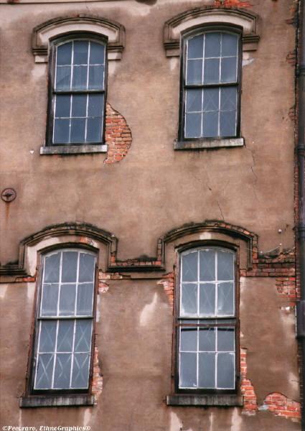
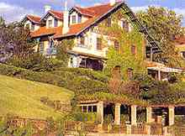
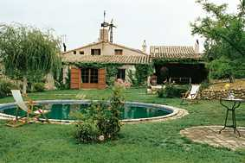
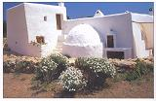
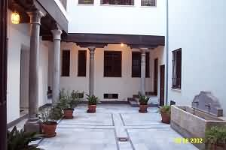
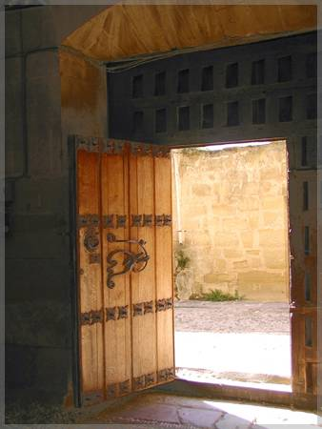

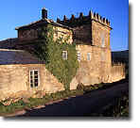
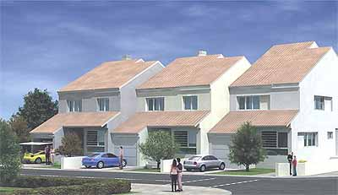
¡Hola!
¡Bienvenidos a la clase de español!

Slide 2
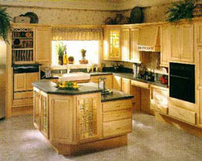
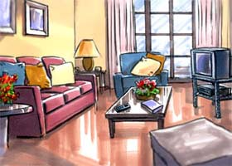
Hoy en clase:
Partes de la casa
Muebles

Slide 3
LAS PARTES DE LA CASA: HABITACIONES
La Sala

Slide 4
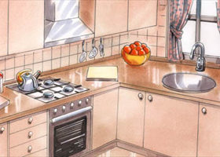
La cocina

Slide 5
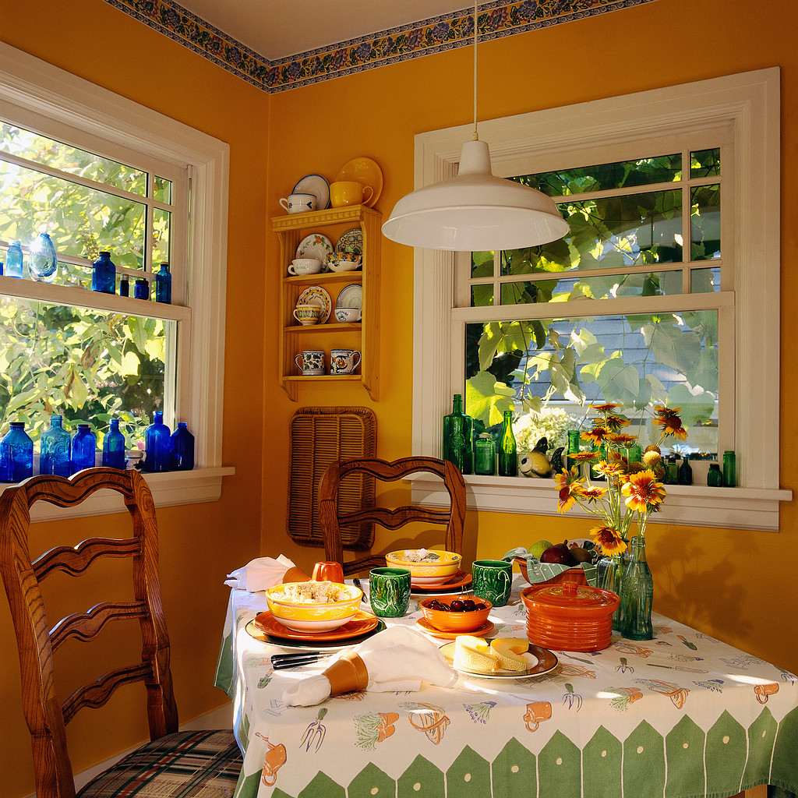
El comedor

Slide 6
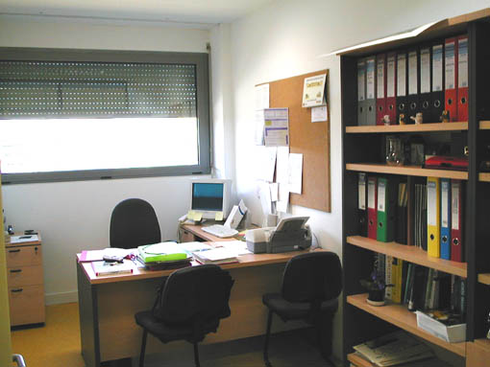
La Oficina

Slide 7
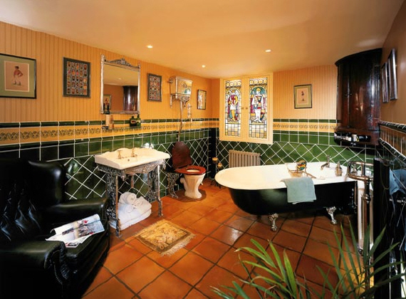
El baño

Slide 8
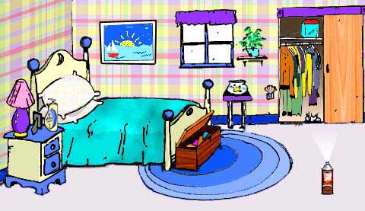
El dormitorio

Slide 9
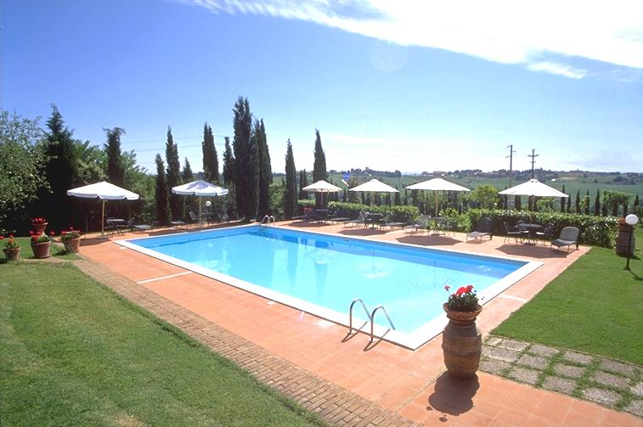
OTRAS PARTES DE LA CASA
La piscina

Slide 10
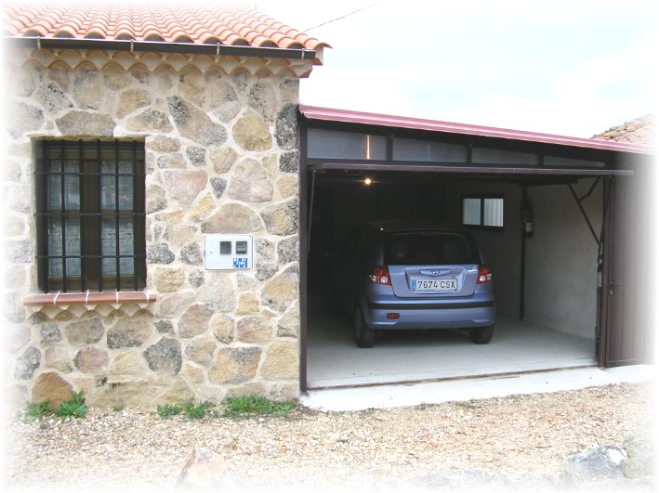
El garaje

Slide 11
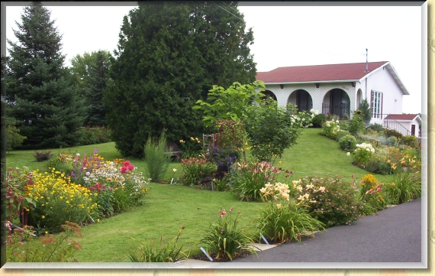
El jardín

Slide 12
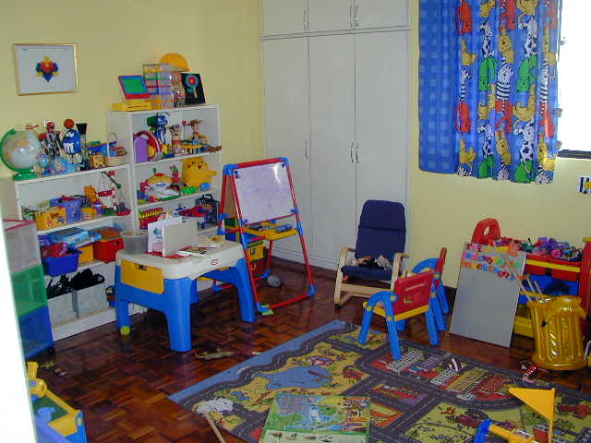
La sala de juegos

Slide 13
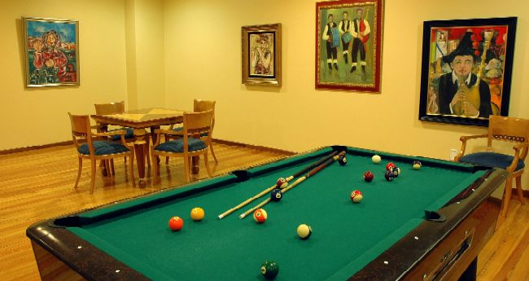
La sala de billar

Slide 14
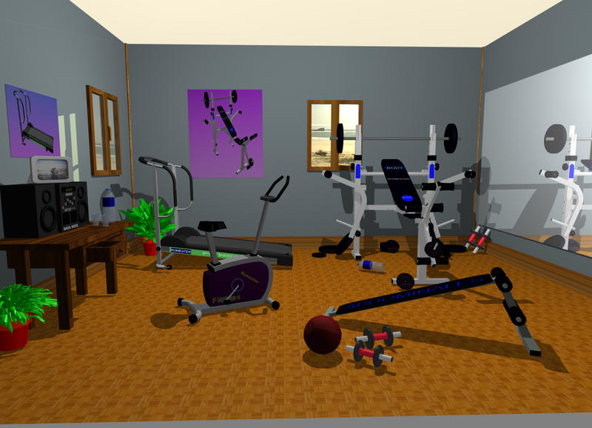
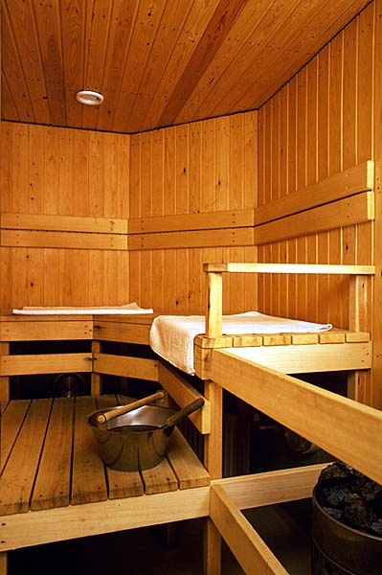
El gimnasio
La sauna

Slide 15
LOS MUEBLES
Una silla
Una mesa

Slide 16

Un sillón
Un sofá
Una lámpara

Slide 17

Un espejo
Una cama
Una mesita de noche

Slide 18

Una chimenea
Una televisión

Slide 19


Una alfombra
Un cuadro
Un closet

Slide 20
Una refrigeradora
Una lavadora

Slide 21
Una cocina
Un inodoro
Una tina

Slide 22

Una ducha
Un lavabo
Una ventana

Slide 23
Test: ¿A, B o C?

Slide 24
Una cama
B. Una ducha
C. Una mesa

Slide 25
Un ordenador
B. Una cama
C. Una ventana

Slide 26
Una lavadora
B. Una bañera
C. Una lámpara

Slide 27
Un sillón
B. Una televisión
C. Una mesa

Slide 28
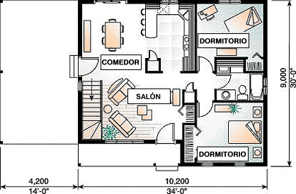
Describir casas
Esta casa tiene… This house has
Una sala, un comedor y dos dormitorios

Slide 29
Describir habitaciones
La sala tiene… una lámpara, dos sofás, una mesa y una alfombra.

Slide 30
¿Qué tiene el dormitorio?What’s in the room?

Slide 31
Ahora – Now your turn, find a partner
 “Estudiante A” ask the parts of a room in the house:
- Donde estas? Or Que es esto?
 “Estudiante B” identifies the room in his pictures and says the name of the room:

Slide 32

¿Qué tal?/ How was it?
Genial
Muy bien
Bien
Regular
Mal
Fatal

